Slide 1
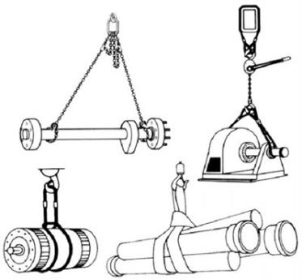
Slinging and Rigging
Prepared By: OC HSE Dept.

Slide 2





Ground Rules
Course Duration: 2 Days
Emergency Procedures
No Smoking
Mobiles Off/ Silent
Breaks

Slide 3
Course Objectives
By the end of this course the participant will be able to undertake/understand:
Rigging principles and load control
Load on rigging and the rigging triangle
Application of hoist hooks, shackles and links
Application of eye bolts, hoist rings and turnbuckles
Application of wire rope terminations
Inspection of Cranes and hardware
Sling hitches and application
Inspection of slings
Working with blocks

Slide 4
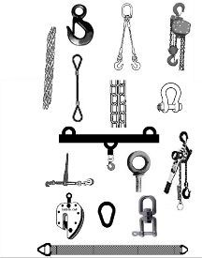
مقدمة
القدرة على نقل وتحريك المواد والخامات المختلفة ضروري وحيوي في مواقع الإنشاءات والصناعات في جميع مراحل العمل المختلفة, كما أن جميع العاملين يكون لهم دور في عملية نقل وتحريك المواد بصورة أو بأخرى وهو ما يعرضهم للإصابات أحيانا.
ولأن الأوناش ومعدات الرفع المختلفة تعتمد على أدوات التصبين والرفع لنقل ورفع وتحريك الأحمال فسنقوم بتوفير المعلومات اللازمة عن عمليات الإختيار المناسب والصيانة واستعمال أدوات الرفع والتصبين

Slide 5
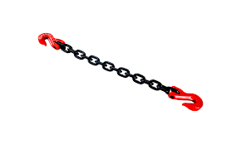
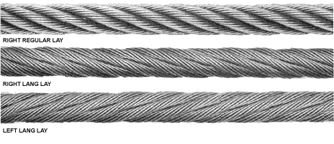

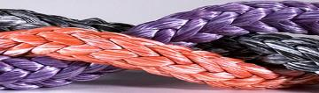

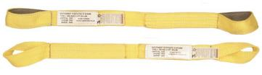
أنواع الويرات
توجد ستة أنواع رئيسية للويرات:
السلاسل
الويرات الصلب
ويرات الشبكة المعدنية
ويرات (حبال) القماش الصناعي
ويرات (حبال) القماش الطبيعي
الويرات الصناعية

Slide 6
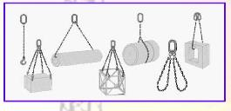
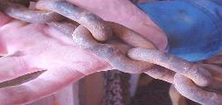

السلاسل Chains
تستخدم السلاسل بكثرة بسبب قوتها وقدرتها على التكيف مع شكل الحمولة.
يجب الحذر عند استخدام السلاسل حتى لا تتعرض للكسر نتيجة الصدمات المفاجئة, كما أن الإستخدام الخاطئ للسلاسل قد يؤدي لتدميرها ويعرض العاملين للإصابة.
تعتبر السلاسل الإختيارالأفضل لرفع الخامات الساخنة حيث يمكنها تحمل درجات حرارة تصل إلى 1000 درجة فهرنهايت مع مراعاة تقليل الحمولة الآمنة في حالة زيادة درجة الحرارة عن 600 درجة فهرنهايت ويكون ذلك طبقا لتوصيات المصنع.

Slide 7
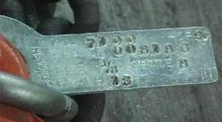
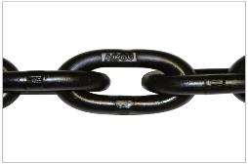
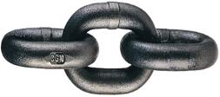
السلاسل Chains
يجب أن توجد لوحة معدنية على السلسلة توضح حجم وطول السلسلة, نوع المعدن, القدرة والحمولة والرقم الخاص بالمصنع
تتم صناعة السلاسل من درجات مختلفة من المعادن أشهرها 80 و 100 ويتم إختبارها وصناعتها طبقا لمعايير الجمعية الأمريكية للفحص والخامات. وفي حال استخدام أية سلاسل ذات درجات مختلفة يتم استخدامها طبقا لتوصيات المصنع
في حالة استخدام السلاسل في درجات الحرارة المنخفضة والتي تقل عن (-40 فهرنهايت) يجب الرجوع للمصنع.

Slide 8
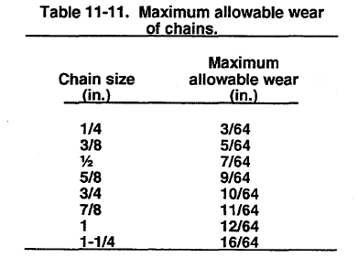
جدول الاستخدام الآمن للسلاسل Chain Sling Wear Chart
Chain Size (inches) | Minimum Allowable Chain Size (Inches) | Chain Size (inches) | Minimum Allowable Chain Size (Inches)
¼ 3/8 ½ 5/8 ¾ 7/8 | 15/64 19/64 25/64 31/64 19/32 45/64 | 1 1 1/8 1 ¼ 1 3/8 1 ½ 1 ¾ | 13/16 29/32 1 1 ^{3/32} 1 ^{3/16} 1 ^{13/32}

Slide 9
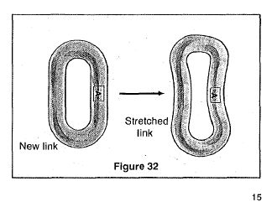
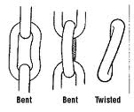
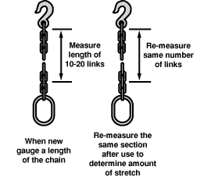
فحص السلاسل Chains Inspection

Slide 10
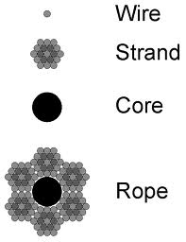
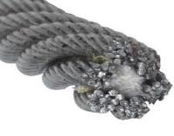
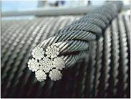
الويرات الصلب Wire Rope Slings
يتكون الواير الصلب من عدة ويرات منفردة يتم لفها سويا لتكون جدلات ويتم لف الجدلات لتكون اللفات التي تلتف حول واير داخلي مكونة الواير.
قد يكون القلب (الواير الداخلي) مصنوعا من الفايبر فيكون أكثر مرونة لكنه يكون أقل مقاومة للمؤثرات البيئية.
عندما يكون قلب الواير مصنوعا من الصلب فإنه يكون أكثر قوة وأكثر مقاومة للحرارة.

Slide 11


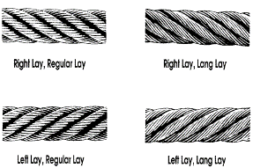
اللفة Rope Lay
اللفة قد تعني واحدة من ثلاثة معاني
أولا: لفة كاملة للجدلة حول قلب الواير
ثانيا: اتجاه لف الجدلات حول قلب الواير (يمينا أو يسارا)
ثالثا: اتجاه لف الويرات في الجدلة وعلاقتها بإتجاه الجدلات حول قلب الواير: عادة ما يكون اتجاه الويرات على الجدلة عكس اتجاه الجدلات حول القلب ويسمي Regular Lay Rope وإذا كات اتجاه الويرات في نفس اتجاه الجدلات يسمى Lang Lay Rope

Slide 12
طريقة إختيار الويرات الصلب Wire Rope Sling Selection
القوة Strength
تتحدد قوة الواير بناء على حجمه ودرجته وبنائه
يتم صنع الواير الصلب بمعامل أمان (Design Factor) 5:1 أي أن الواير المصمم لرفع حمولة قصوى مقدارها 2 طن يتم تصميمه واختباره بحيث يتحمل 10 أطنان كي يتحمل ظروف الخدمة الشاقة.
إذا تم صنع الواير بمعامل أمان أقل من 5:1 يجب أن يتم تقليل الحمولة القصوى حتى تصل الى 5:1

Slide 13
مثـــال Example
IF WLL is 2000 KG
Design Factor is 3:1
SWL???
Answer
2000*3= 6000
2000*5=10000
6000/1000= 60%
(60*2000)/100=1200
SWL=1200 KG

Slide 14
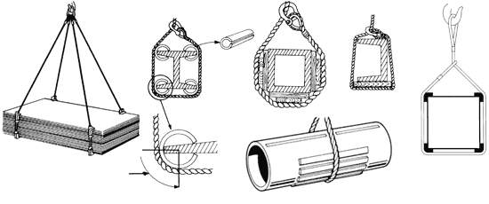
طريقة إختيار الويرات الصلب Wire Rope Sling Selection
حالة الواير (الاستهلاك) Fatigue
يجب أن يتحمل الواير الإنثناء عدة مرات دون ضرر.
يظهر الضرر على الواير نتيجة الثني تحت وزن الحمل ويؤثر على قطر الواير.
لتفادي حدوث ذلك يجب وضع حماية أو وسيلة لمنع إنثناء الواير بصورة حادة

Slide 15
طريقة إختيار الويرات الصلب Wire Rope Sling Selection
قطع الوايرAbrasive Wear
تعتمد قدرة الواير على مقاومة القطع والجرح على الحجم وعدد الويرات والتركيب (بناء الواير)
الويرات الأقل سمكا تكون أكثر مرونة وقابلية للإنثناء لكنها أقل مقاومة للقطع.
الويرات الأكثر سمكا تكون أكثر مقاومة للقطع

Slide 16
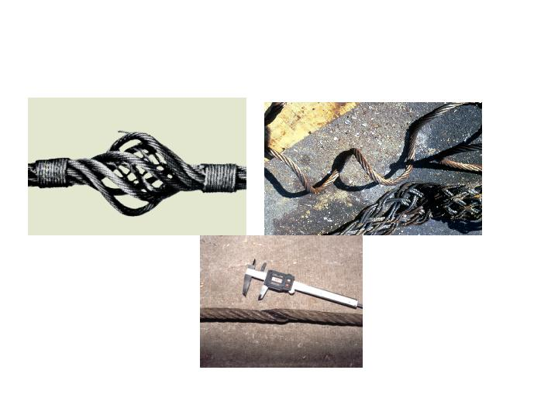
طريقة إختيار الويرات الصلب Wire Rope Sling Selection
سوء الإستخدامAbuse
سوء استخدام الواير يؤدي لتدميره في شكل (عش العصفور- الإلتواءات- نقص قطر الواير أو قطع الواير)

Slide 17
الويرات الفايبر (الأحبال) Fiber Rope
تستخدم الأحبال الفايبر بكثرة في بعض أنواع الرفع بسبب ليونتها, وقدرتها على التكيف وملائمة شكل الحمل والتمسك به بالإضافة إلى عدم تشويه الحمولة.
تستخدم لرفع أحمال خفيفة لا يوجد بها حواف حادة أو ساخنة أو تحتوي على أحماض.
يعتمد حجم الواير المستخدم على وزن الحمل, وزاوية الرفع, كما يجب فحص الواير جيدا قبل الإستخدام حيث يهترئ بشكل أسرع من الويرات الصلب.

Slide 18
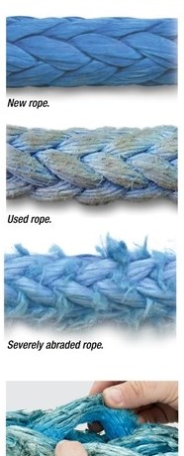
الفحص Fiber Rope Inspection
يتم فحص السطح الخارجي أولا والبحث عن الأجزاء الجافة, المجروحة أو المقطوعة أو أي ويرات متغيرة اللون.
يتم بعد ذلك فحص قلب الواير ويجب أن يكون اللون الداخلي نفس لون الواير الجديد مع مراعاة وجود أي مادة تشبه البودرة داخل الواير حيث تدل على تعرض الواير للإهتراء الشديد.
أخيرا قم بحك الواير بأظافر اليد في حالة خروج مواد من الواير بسهولة تعني أن الواير تعرض لمواد كيميائية ويجب استبعاده فورا.

Slide 19

الويرات الصناعية Synthetic Web slings
تستخدم الويرات الصناعية بكثرة في عمليات الرفع وتصنع من مواد مختلفة مثل النايلون والداكرون والبوليستر ومن فوائدها:
القوة: حيث يمحنها رفع أحمال تصل إلى 300,000 رطل
الملائمة: حيث يمكنها ملائمة أي حمولة.
الأمان: التمسك بالحمل بقوة ومنع إزلاق الحمل
حماية الطرد: لا تؤثر على سلامة الطرد ولا تجرح السطح او تزيل الدهانات الموجودة عليه.
طويلة العمر (الأجل): لا تتأثر بالعفن الفطري و البكتيريا وتقاوم بعض المواد الكيميائية ولها مقاومة ممتازة للقطع والجرح.
إقتصادية: تكلفة أقل وفترة خدمة أطول.
إمتصاص الصدمة: يمكنهاتحمل صدمات عنيفة دون التأثير على سلامة الواير.
مقاومة الحرارة: تتحمل درجات حرارة تصل إلى 180 درجة فهرنهايت (82 درجة مئوية)

Slide 20
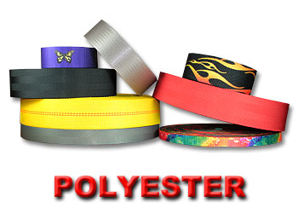
إختيار الواير الصناعي Selection of Synthetic Web
لكل نوع من الويرات الصناعية خصائصه واستخداماته:
الويرات المصنوعة من النايلون:
تستخدم في حالة وجود مواد قلوية أو شحوم وفي حالة وجود مواد كيميائية أو مذيبات.
الويرات المصنوعة من الداكرون:
تستخدم في حالة وجود تركيزات قوية من الأحماض مثل حمض الكبريتيك والهيدروكلوريك والنيتريك والفورميك والمواد ذات درجات الحرارة العالية (النايلون لا يمكنه تحمل هذه الظروف) الداكرون لا يستخدم مع القلويات ويجب استخدام البوليستر أو النايلون.
الويرات المصنوعة من البوليستر:
يستخدم البوليستر مع الأحماض والمبيضات (المنظفات) وفي حالة عدم الرغبة في استطالة الواير

Slide 21
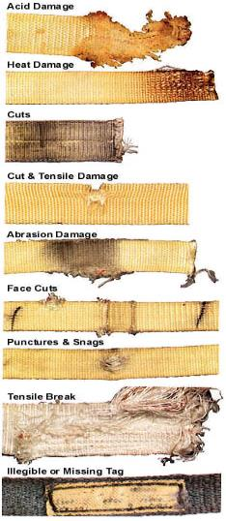
فحص الويرات Inspection of Synthetic Web
يتم استبعاد الواير من الخدمة في الحالات الآتية:
وجود أحماض أو حروق بالواير
انصهار أو تمزق أي جزء من سطح الواير
أي قطع أو تمزق أو ثقوب بالواير
تمزق أو قطع الخياة بالواير
تمزق الغرز
أي قطع يتجاوز النسبة المسموح بها طبقا لتوصيات المصنع

Slide 22
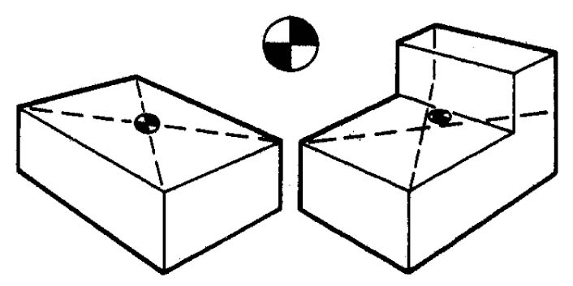
أساسيات التصبين والتحكم في الطرود Rigging Principals and Load Control

Slide 23
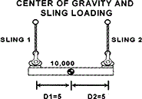
مركــز الثــقلCenter of Gravity and Sling Loading
عند رفع الطرد بشكل عمودي فإن الحمولة سيتم توزيعها بالتساوي إذا كان مركز الثقل في منتصف المسافة بين نقطتي الرفع.
إذا كانت الحمولة 10 طن فإن الحمولة على كل واير وكل قفل وكل نقطة رفع ستكون 5 طن

Slide 24
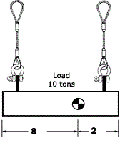
مركــز الثــقلCenter of Gravity and Sling Loading
Sling 1
Sling 2
إذا لم يكن مركز الثقل في منتصف المسافة بين نقطتي الرفع (التصبين) فإن الويرات والأقفال لن تقوم بحمل نفس الأحمال.
الويرات والأقفال ونقاط الرفع القريبة من مركز الثقل ستقوم برفع النصيب الأكبر من الأحمال
لحساب الحمل على كل واير
الواير رقم 2: 10000 X 8 / (8+2)= 8000 كجم
الواير رقم 1: 10000 X 2/(8+2)= 2000 كجم

Slide 25
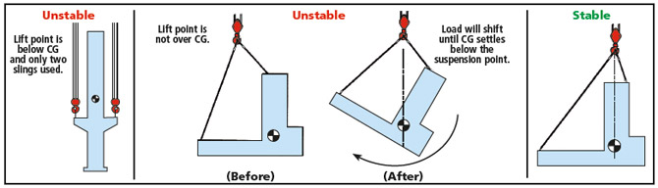
Load Stability and Center Of Gravity تحديد مركز الثقل وتوازن الطرد
يجب أن يتم تجميع الويرات فوق مركز الثقل مباشرة.
إذا لم تكن الويرات فوق مركز ثقل الطرد فسيؤثر ذلك على توازنه (تأرجح الطرد)
يجب إبقاء أكبر مسافة ممكنة بين الواير ومركز ثقل الطرد

Slide 26
Calculate Weight حساب الأوزان
L= 5 m
مثال 1: الأجسام المسطحة
الوزن = الطول X العرض X الإرتفاع X الوزن النوعي
الوزن النوعي للصلب: 7.85 طن/م3
الوزن= 5م X 2م X 0.1م X 7.85 طن/م3= 7.85 طن
الوزن النوعي للألومنيوم: 2.64 طن/م3
الوزن= 5م X 2م X 0.1م X 2.64 طن/م3= 2.64 طن
الوزن النوعي للخرسانة: 2.40 طن/م3
الوزن= 5م X 2م X 0.1م X 2.40 طن/م3= 2.40 طن
H= 0.1 m
W= 2 m

Slide 27
Calculate Weight حساب الأوزان
مثال 2: اسطوانة مصمته
الوزن= 3.14 X (قطر الدائرة)² X طول الإسطوانةX الوزن النوعي
4
الوزن النوعي للصلب: 7.85 طن/م3
الوزن= 3.14 X (0.5)² X 5X 7.85= 7.70 طن
4
الوزن النوعي للألومنيوم: 2.64 طن/م3
الوزن= 3.14 X (0.5)² X 5X 2.64= 2.59 طن
4
الوزن النوعي للخرسانة: 2.40 طن/م3
الوزن= 3.14 X (0.5)² X 5X 2.40= 2.35 طن
4
L= 5 m
D= 0.5 m

Slide 28
إيجاد مركز الثقل بناء على الأوزان
Finding The Center of Gravity Based On Weights
يمكن تحديد مركز ثقل طرد له شكل معقد عن طريق تقسيمه إلى إلي أجزاء بسيطة.
مركز الثقل سيكون محصورا في المنطقة المحددة داخل الخطوط الواصلة بين الأجزاء الثلاثة.
الوزن الكلي= 3000+6000+2000= 11000 كجم
2000 KG
3000 KG
6000 KG

Slide 29
نختار جزأين من الأجزاء الثلاثة ونقوم بتحديد مركز الثقل للجزأين معا.
مركز الثقل سيكون في المنطقة الواصلة بين مركزي الثقل وسيكون أقرب للوزن الأثقل
الوزن الأثقل = 6000 كجم
الوزن الكلي للجزأين= 8000
6000/8000= ¾ أو 75 %
مركز الثقل يكون 75% من المسافة تجاه الوزن الأثقل
يتم التعامل مع الجزأين ككتلة واحدة
75%
2000 KG
6000 KG

Slide 30
يتم تحديد مركز الثقل بنفس الطريقة السابقة بناء على مركز الثقل الجديد.
مركز الثقل سيكون في المنطقة الواصلة بين مركزي الثقل تجاه الوزن الأثقل
الوزن الكلي= 8000+3000= 11000 كجم
8000/ 11000= 73% تجاه الوزن الأثقل
8000 KG
73%
3000 KG

Slide 31

إيجاد مركز الثقل بناء على تجارب الرفع
Finding Center Of Gravity By Trail Lifts
Load Cell
يتم رفع جانب من جوانب الطرد وتسجيل النتيجة
A= 6000 KG
B= 4000 KG
C= 2000 KG
D= 4000 KG
الوزن الكلي يكون دائما مجموع أوزان جهتين متقابلتين
الوزن
A+C= 6000+2000= 8000 KG
or
B+D=4000+4000= 8000 KG
C
B
D
A

Slide 32
لتحديد مركز الثقل
C
50%
A+C= 6000+2000= 8000 KG
or
B+D=4000+4000= 8000 KG
مركز الثقل يقع على مسافة 8000/ 6000 تجاه A أو 75%
مركز الثقل يقع على مسافة 4000/8000 تجاه D أو 50 %
75%
B
D
A

Slide 33
تحديد مركز الثقل عن طريق تجارب الرفع
Finding Center OF Gravity By Trial Lifts
لمعرفة الحمولة عند كل زاوية
يتم ضرب وزن نهاية الطرد في (ناتج قسمة وزن جانب الطرد على الوزن الكلي).
NW= C weight x (B weight/ total)
= 2000 x (4000/8000)
=2000 x 0.5= 1000 KG
NE= C weight x (D weight/ total)
= 2000 x (4000/8000)
=2000 x 0.5= 1000 KG
SW= A weight x (B weight/ total)
=6000 x (4000/8000)
=6000 x 0.5= 3000 KG
SE= A weight x (D weight/ total)
= 6000 x (4000/8000)
= 6000 x 0.5= 3000 KG
Total= 1000 + 1000+ 3000+ 3000= 8000 KG
المجموع 8000 كجم كما تم تحديده سابقا
NW
2000
NE
C
4000
B
D
4000
A
SW
6000
SE

Slide 34
Examples أمثلة
قد يكون الطرد غير مستقر.
يجب الحفاظ على الزاوية A أقل بكثير من الزاوية B .
حافظ على مسافة كبيرة بين مركز الثقل وبين نقطة تجميع الواير.
زاوية A
زاوية B

Slide 35

هل تؤثر طريقة التصبين على ثبات واتزان الطرد؟؟
يجب أن تكون تجميع الويرات في الهوك فوق مركز الثقل مباشرة

Slide 36
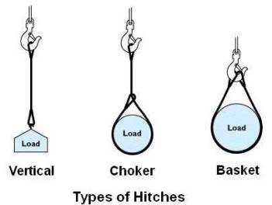
اختيار طريقة الواير وطريقة التصبين للتحكم في الطرد
Selecting Slings and Hitches for Load Control
أنواع التصبين

Slide 37
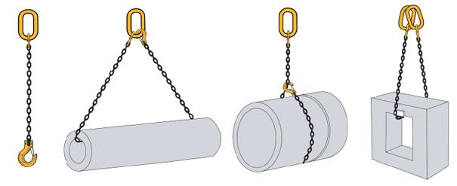
التصبين باستخدام واير واحد
يمكن استخدام واير واحد للتصبين لرفع الأحمال البسيطة
لا يستخدم لرفع المواد المعرضة للسقوط (المواسير مثلا), والخامات الطويلة والأحمال التي يمكن أن تتعرض للسقوط

Slide 38
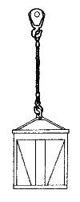
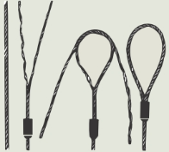
Single Vertical Hitch
يتم رفع الطرد باستخدام واير واحد عمودي على الطرد.
الوزن الكلي للطرد يكون محمولا بواسطة الواير.
زاوية الطرد 90°.
يمكن استخدام ويرات وأقفال وأدوات رفع مساوية لحمولة الطرد.
يجب ان تكون عيون التصبين الخاصة بالويرات ذات جدلات من نوع Mechanical Flemish Splice
لا يستخدم هذا النوع مع الأحمال غير المتماسكة أو الطويلة أو غير المتزنة.
يتم استخدام هذا النوع مع الأحمال التي تحتوي على أقفال أو مبات.

Slide 39
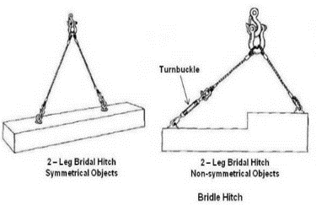
Bridle Hitch
يمكن استخدام ويران أو أكثر لتصبين الطرود.
هذه الطريقة تحقق اتزان ممتاز للطرد حينما يتم توزيع الحمل بالتساوي على الويرات.
يجب أن يكون الهوك فرق مركز ثقل الطرد مباشرة.
لتوزيع الأحمال بالتساوي يمكن استخدام Turnbuckles كما هو موضح بالشكل.
يجب قياس الزوايا الخاصة بالويرات بدقة لضمان عدم التحميل الزائد على الويرات

Slide 40
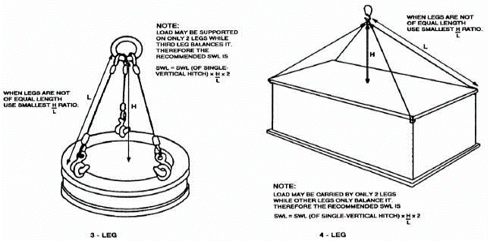
3-Leg& 4-Leg Bridle Hitch
قد تكون حمولة الطرد موزعة على ميران فقط في حين يقوم الواير الثالث يوزن الطرد فقط لذلك يتم حساب الحمل على ويران فقط
قد لا يكون الحمل موزعا بالتساوي على الويرات الأربعة لذلك يجب اعتبار الواير ثنائي وحساب الأحمال وعلى ويران فقط

Slide 41
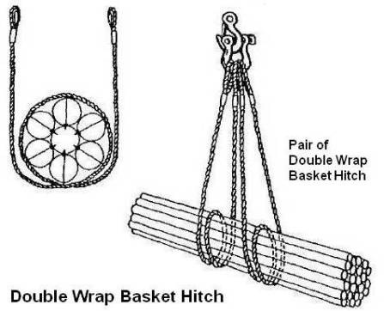
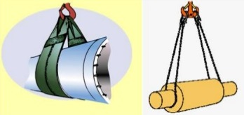
Basket Hitch and Load Control
للتحكم أكثر في الطرد قم بلف الواير حول الطرد.
تجنب عمل الأوفرلاب تحت الطرد

Slide 42
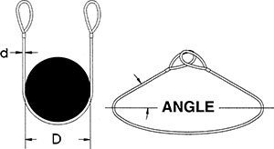
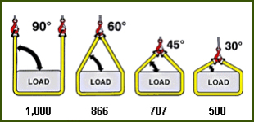
Basket Hitch
يستطيع الواير في هذا النوع حمل ضعف حمولته بشرط أن تكون الزاوية قائمة وأن تكون النسبة بين D (المسافة بين طرفي الواير حول الطرد) وبين d (قطر الواير) 25 إلى 1
الحمل الآمن | الزاوية الخارجية
200% | 0
170% | 30
140% | 45
100% | 60
الحمل الآمن | الزاوية الداخلية
200% | 90
170% | 60
140% | 45
100% | 30

Slide 43
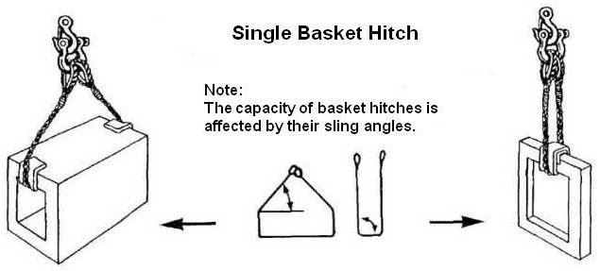
Single Basket Hitch
يتم رفع الطرد عن طريق وضع إحدى الغاصات بالهوك وتمرير الواير تحت الطرد ثم وضع الغاصة بالهوك.
يجب التأكد من عدم دوران الطرد أوانزلاقه أثناء الرفع حتى لا يحدث ضرر للواير أو الطرد.
حمولة الواير تتأثر بزاوية التصبين

Slide 44
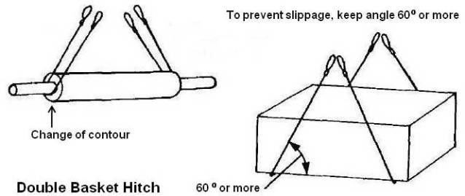
Double Basket Hitch
ويران يتم تمريرهما تحت الطرد لضمان اتزانه.
يجب ابعاد الويران عن بعضهما بمسافة كافية لضمان اتزان الطرد مع مراعاة عدم زيادة المسافة بصورة كبيرة تؤثر على زاوية الواير.
يجب أن تكون الزاوية بين الطرد والواير60° أو أكثر لتفادي انزلاق الطرد.
الطرود ذات الأسطح الملساء يتم تصبين الويرات حول نقاط مختلفة الحجم لمنع الانزلاق كما هو موضح بالشكل أو يتم لف الواير لفة كاملة (مزدوجة) حول الطرد.

Slide 45

Double Wrap Basket Hitch
يتم لف الواير لفة كاملة حول الطرد والضغط عليه بدلا من حمله فقط بطريقة السلة "الباسكت".
يمكن استخدام واير واحد أو ويران حسب الحاجة.
هذا النوع ممتاز في حالة رفع احمال غير متماسكة كالمواسير والأسطوانات حيث يوفر اتصال 360° بالطرد وضم الطرود.

Slide 46
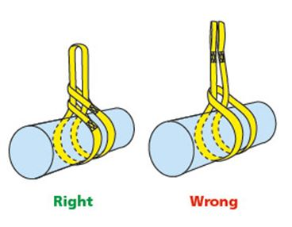
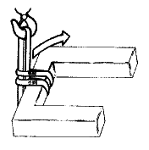
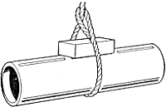
Choker Hitch and Load Control
التصبين بطريقة Choker لا يوفر اتصال بجسم الطرد بنسبة 360 درجة.
يمكن وضع قطعة من الخشب بين الواير والطرد لتحسين زاوية الطرد وزيادة التماسك.
يمكن إدخال جسم الواير من الغاصة والعكس غير صحيح

Slide 47
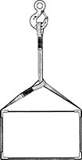
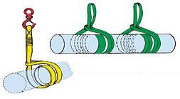
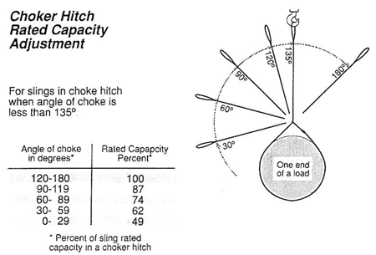
Choker Hitch
الحمولة الآمنة للواير في هذا النوع من التصبين هي 80% من حمولة الواير بشرط عمل حماية في زوايا الطرد وألا تقل الزاوية الرأسية عن 60 درجة كما هو موضح بالشكل
الحمل الآمن | الزاوية
80 % | 120- 180
65 % | 90- 119
55 % | 60- 89
45 % | 30- 59

Slide 48
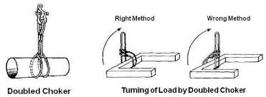
Single Choker Hitch
يتم عمل ما يشبه العقدة عن طريق تمرير الواير من خلال إحدى الغاصات أو القفل.
لا يوفر اتصال كامل بالطرد لذلك لا يتم استخدامه مع الحمال التي يصعب اتزانها بواسطة واير واحد أو غير المتماسكة.
يمكن أيضا زوج الواير لرفع ضعف حمولته أو لتدوير/ قلب الطرد
عند وجود حاجة لقلب الطرد يتم وضع كلا الغاصتين فوق الطرد في الاتجاه المعاكس لاتجاه تدوير/ قلب الطرد ويكون منتصف الواير حول الطرد ويتم تمرير من خلال الغاصتين ووضعه بالهوك كما هو موضح بالشكل.

Slide 49
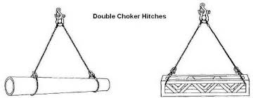
Double Choker Hitch
يتم استخدام ويران للمحافظة على اتزان الطرد.
تشبه الواير الفردي في عدم الإمساك الكامل للطرد لكن احتمالية انقلاب الطرد تكون أقل بكثير لذلك يمكن استخدام هذا النوع مع الأحمال غير المتماسكة.

Slide 50
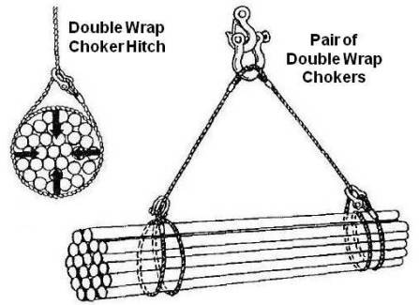
Double Wrap Choker Hitch
عند لف الواير لفة مزدوجة حول الطرد فإن زاوية اتصاله مع سطح الطرد تكون 360 درجة.
يمكن استخدام واير واحد أو ويران للتصبين بهذه الطريقة

Slide 51
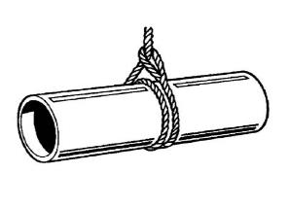


Hitches And Load Control
عند لف الواير لفة مزدوجة حول الطرد فإن زاوية اتصاله مع سطح الطرد تزيد عن 360 درجة.
لا يجب عمل الأوفرلاب تحت الطرد
تجنب تمديد الواير من (eye bolt) لأن ذلك يزيد الحمل على الواير ويؤثر على زاوية الرفع
عند التصبين يتم عكس اتجاه الغاصات لمنع سحب الغاصة اسفل الطرد

Slide 52

التصبين
Hitches
عرض الهوك أو الوصلة (القفل مثلا) يجب أن تكون أكبر من قطر الواير ولكن لا تزيد عن نصف (1/2) طول الغاصة L
في حالة التصبين بطريقة السلة إذا بلغت الزاوية القائمة 60 درجة فإن الحمولة تكون نفس حمولة الواير (في الوضع العمودي)
60

Slide 53

حساب الأحمال ومثلث التصبين Loads on Rigging and Rigging Triangle

Slide 54
Sling Angles زوايا التصبين والويرات
لحساب الحمولة (الطرد)
الوزن على كل واير= الوزن على الواير عموديا X معامل زاوية الطرد (الحمولة) ß
معامل الزاوية= طول الواير / الإرتفاع (L/H)
الحمولة = 500 x معامل زاوية الطرد
500 KG
500 KG
1000 KG
ß
L
H
1000 KG

Slide 55
معامل الزوايا Load Angle Factor
Vertical Sling Angle ß الزاويــة قائــمة | Load Angle Factor = L/H معامل الزاوية (الطول/ الإرتفاع)
0 | 1.00
30 | 1.16 (1.2)
45 | 1.41 (1.4)
60 | 2.00 (2.0)
ß
L
H
الوزن على كل واير= الوزن على الواير عموديا X معامل زاوية الطرد (الحمولة) ß
1000 KG

Slide 56

Sling Length For Desired Angle
طول الواير بناء على الزاوية
Vertical Angle زاوية قائمة | Length Factor معامل طول الواير | L/H Load Angle Factor الطول/ الإرتفاع (معامل الزاوية)
60 | 1.15 | 2
50 | 1.31 | 1.55
45 | 1.41 | 1.4
40 | 1.55 | 1.3
35 | 1.74 | 1.21
30 | 2 | 1.16
طول الواير= D X معامل طول الواير
D= المسافة من مركز ثقل الطرد إلى نقطة تصبين الواير
D 1
D 2

Slide 57
Unequal Legs ويرات غير متساوية الطول
لحساب الشد على كل واير:
الشد على الواير رقم 1= الوزن الكلي X D2 X معامل الزاوية (D1+D2 طول الطرد)
الشد على الواير رقم 2= الوزن الكلي X D1 X معامل الزاوية(D1+D2 طول الطرد)
S 1
H
S 2
D 1
D 2

Slide 58
Sling Loads الأحمال على الويرات
الوزن | الزاوية
5.2 | 15
6 | 30
7 | 45
10 | 60
29 | 80
10 Ton
تفضل زاوية 30 درجة على العمودي أو أقل
أسوأ اختيار هي الزاوية 60 على العمودي

Slide 59

استخدم معامل الزاوية (الطول / الإرتفاع) لتحديد زاوية التصبين
L/H | الزاوية
1.2 | 30
1.4 | 45
2 | 60
2 | 2 | 2 متر | طول الواير L
1 | 1.4 | 1.7 متر | الإرتفاع H
2 | 1.428 | 1.176 | معامل الزاوية L/H
60 | 45 | 30 | الزاوية
 |  |  | حجم الواير
H
L
4000 KG

Slide 60
استخدم معامل الزاوية (الطول / الإرتفاع) لتحديد زاوية التصبين
2.4 | 2.4 | 2.4 | طول الواير L
2 | 1.7 | 1.2 متر | الإرتفاع H
 |  |  | معامل الزاوية L/H
 |  |  | الحمل على كل واير
H
L
10 طن

Slide 61

مثـــال Example
لحساب الحمل على كل واير
طول الواير رقم 1 = 11.3
الإرتفاع= 8
معامل الزاوية L/H= 11.3/8= 1.4125
حمولة الواير= 1.4125 x 10000 x 2/(2+8)= 2825 كجم
الزاوية = 45 درجة
طول الواير رقم 2 = 8.2
الإرتفاع= 8
معامل الزاوية L/H= 8.2/8= 1.025
حمولة الواير= 1.025x 10000 x 8/(2+8)= 8200 كجم
الزاوية أقل من 30 درجة
L1= 11.3
L 2= 8.2
H= 8
D1= 8
D2= 2
D= 10
10000 KG

Slide 62

حدد الأحمال على كل واير
Determine the Loads Placed on Each Sling
طريقة تصبين المواسير Choker
الزاوية= 45 درجة
نوع الويرات صلب
الحمولة على الويرات التي تحمل الميزان (ٍSpreader Beam)= 12 طن
معامل الزاوية 45 = 1.4
1.4 x 12/2= 8.4 طن
الحمولة على الويرات التي تحمل المواسير = 10 طن
الزاوية 90= 10/2= 5 طن
بالرجوع للجدول لتحديد حجم الواير مع طريقة التصبين ( choker) = 24 مم
2 Ton
10 Ton

Slide 63

الأقفـــــال
Shackles

Slide 64

استخدام الهوك والأقفال والوصلات
Application of Hoist Hooks, Shackles and Links
المنطقة الآمنة لإستخدام القفل
للقدرة على تتبع المنتج يتم استخدام كود التعرف على المنتج
WLL حمولة القفل
Ultimate Load (الحمولة القصوى) أقل حمولة لا يمكن للمنتج رفعها أو تسبب انهيار أو فشل عملية الرفع
Design Factor= Ultimate Load/WLL
حمولة القفل
كود التعرف على المنتج

Slide 65



Shackles الأقفال
Tensile Strength قوة الشد
قدرة القفل على حمل الوزن
Ductility الليونة
امكانية تشوه (تأثر) القفل بالحمل الزائد
Fatigue Strength التحمل
قدرة القفل على تحمل الإستخدام المتكرر
1.5 مرة الحمل الآمن لمدة 20000 دورة
Impact Strength الصلابة (تحمل الصدمات)
قدرة القفل على حمل وزن بسرعة

Slide 66



Shackles الأقفال
Screw Pin Shackle
يستخدم في رفع ونقل الأحمال ويتم ربطه قبل كل عملية رفع
Bolt Type Shackle
يستخدم في التركيبات طويلة الأجل في حالة عدم الحاجة للفك والتركيب باستمرار
Wide Body Shackle
يستخدم مع الويرات القماش

Slide 67

تصبين (توصيل) الويرات بالهوك
Connection of Slings to Hook
لا يجب فتح الغاصة (العين) (W) الخاصة بالواير لأكثر من 50% من طول الغاصة (L)
سمك الهوك المستخدم يجب أن يقل عن 50% من طول الغاصة (L)
في حالة الويرات القماش يجب أن يقل سمك الهوك عن 1/3 طول الغاصة (L)

Slide 68






45
45
يجب ألا تزيد الزاوية على الهوك عن 90 درجة
يجب ألا تزيد الزاوية على القفل (الوصلة) عن 120 درجة
لا يجب وضع أكثر من 2 واير بالهوك
يتم استخدام وصلة تجميع (حلقة) في حالة زيادة عدد الويرات عن 2 واير

Slide 69


Shacklesالأقفال
في حالة Spreader Beam يمكن استخدام أقفال مزودة بمسمار أو بنزBolt Type Shackleبينما تستخدم أقفال Screw Type Shackle لتصبين الطرد
لا يتم وضع المسمار الخاص بالقفل على الواير المتحرك.
يفضل وضع رصاصة Thimble على الغاصة (العين) لمنع الإحتكاك بالواير

Slide 70



Shacklesالأقفال
حركة الواير على المسمار الخاص بالقفل قد تؤدي إلى فتحه
لا يتم وضع المسمار الخاص بالقفل على الواير المتحرك.

Slide 71


Shacklesالأقفال
حجم القفل يجب أن يكون أكبر من قطر الواير , ويفضل استخدام غاصة برصاصة ( Thimble) لحماية الواير
لا يتم وضع المسمار الخاص بالقفل على الواير المتحرك.

Slide 72



وضع الأقفال
Point Loading of Shackles
Body over Pin
Body over Body
Pin over Pin

Slide 73

توصيل الويرات بالأقفال
Connection of Slings to shackle
يجب أن يكون قطر القفل أكبر من قطر الواير إذا لم تكن هناك رصاصة بالغاصة (العين) Thimble
يجب أن يكون قطر القفل كبير كفاية لتفادي عصر الواير

Slide 74

التحميل الجانبي على الأقفال
Side Loading of Shackles

Slide 75



التحميل الجانبي على الأقفال
Side Loading of Shackles
نسبة تخقيض الحمولة الآمنة WLL | الزاوية من الخط الطولي (in line)
0% | 0:10
15% | 11:20
25% | 21:30
30% | 31:45
40% | 46:55
45% | 56:70
50% | 71:90
ملحوظة:
لا يتم التحميل الجانبي على الأقفال من نوع:
G-215,S-215 , G-213, S-213
Round Pin Shackles

Slide 76



الأقفال مع الهوك
Shackles Placed on Hooks
يجب التأكد من إستقرار الهوك على القفل.
قطر فتحة القفل يجب أن تكون أكبر من سمك الهوك

Slide 77




استخدام القفل كحلقة (وصلة) تجميع
Shackle as a Collector Ring
في حالة استخدام القفل كحلقة أو وصلة تجميع يجب أن يكون البنز أو المسمار لأعلى.
زاوية الويرات لا تزيد عن 120 درجة
يتم استخدام أقفال بمسمار قلاووظ أو مسمار قلاووظ وبنز
في حالة استخدام وصلة تجميع Master Link يجب ألا تزيد الزاوية عن 120 درجة

Slide 78

Eye Bolts

Slide 79




الأنــــــــــــــواع
Types of Eye Bolts
Shouldered Eye Bolt
Non-Shouldered Eye Bolt
Swivel Hoist Ring
Machinery Eye Bolt

Slide 80


التركيب
Eye Bolt Installation
أكبر من قطر Eye Bolt نحتاج لصامولة واحدة
تساوي أو أقل من قطر Eye Bolt نحتاج لصامولتين
العمق الكلي داخل الطرد مرتان ونصف (2.5) قطر Eye Bolt
عمق القلاووظ على الأقل مرتان قطر Eye Bolt
تساوي أو أقل من قطر Eye Bolt ولا توجد سوى صامولة واحدة
العمق الكلي داخل الطرد يساوي طول القلاووظ بالإضافة إلى نصف قطر Eye Bolt
2.5 قطر Eye Bolt

Slide 81


متطلـــــبات عامة
Eye Bolts- General Requirements
يجب مراعاة استخدام وسيلة رفع مناسبة
تجنب استخدام هوك غير مناسب أو بطريقة غير مناسبة
استخدم الأقفال للربط بين Eye Bolt و الواير

Slide 82



استخدام وايرين للرفع
Eye Bolts Used with A two Legged Sling
تصبح Eye Bolts أضعف عند التحميل الجانبي.
يصبح أيضا الحمل أثقل نتيجة زاوية التحميل
يجب استخدام Eye Bolt من النوع Shoulder Nut أو Machinery عند التحميل الجانبي (بزاوية)

Slide 83



التحميل الجانبي (بزاوية)
Angular Loading
لابد أن تكون Eye Bolt بحافة عريضة Shoulder.
لابد من ربطها جيدا بالطرد
يجب أن يكون اتجاهها مع اتجاه Eye Bolt كما هو موضح بالشكل

Slide 84

التحميل الجانبي (بزاوية)
Angular Loading
إذا لم يكن إتجاه الفتحة في الوضع المناسب لإتجاه الواير يتم تحديد المسافة المطلوبة لتعديل Eye Bolt .
يتم فك Eye Bolt ووضع وردة Shim بسماكة مناسبة وتركيب Eye Bolt مرة أخرى ليناسب اتجاه الواير

Slide 85

التحميل الجانبي (بزاوية)
Angular Loading
يتم تخفيض حمولة Eye Bolt حسب الزاوية.
التحميل الجانبي (بزاوية) يكون فقط باستخدام Eye Bolt بحافة عريضة Shoulder
الحمل الآمن | نسبة التخفيض | الزاوية
100% | 0% | 0
65% | 35% | 30
55% | 45% | 45
25% | 75% | 60

Slide 86
اختيار Eye Bolt
Selection of Eye Bolt
2 m | 2 m | 2 m | الطول L
1 m | 1.4 m | 1.7 m | الإرتفاع H
2 | 1.428 | 1.176 | الطول/ الإرتفاع L/H
60 | 45 | 30 | الزاوية
 |  |  | الوزن على كل جانب
 |  |  | حجم Eye Bolt
H
L
2000 KG

Slide 87

Application of Wire Rope Terminations

Slide 88

الأنــــــواع
Termination Types
Spelter Socket
Swage Socket
Turnback eye
Wedge Socket
Wire Rope Clip Eye
Flemish Eye

Slide 89







الكــــــــــفاءة
Termination Efficiency
Swage and Spelter Socket 100%
Turnback and Flemish Eye 90%
Wedge Socket and Wire Rope Clips 80%

Slide 90

الفاعلية/ الكــــفاءة
Efficiency
الفعالية أو الكفاءة هي النسبة بين قوة الكسر المحددة للمنتج وبين قوة الكسر الخاصة بعمل نهاية الواير (Termination) موضحة بنسبة مئوية
مثال: ما هي قوة الكسر المطلوبة للزاويتين الموضحتين إذا:
الزاوية كما هو موضح بالشكل
معامل الأمان Design Factor يساوي 5:1
الوزن يساوي 10 طن
Flemish Eye مستخدمة
30

Slide 91
الفاعلية/ الكــــفاءة
Efficiency
الإجابة:
في الزاوية 30
معامل الزاوية = 1.2
الحمل على الواير= 1.2 X 10= 12 طن
الفعالية أو الكفاءة = 90 %
معامل الأمان Design factor= 5:1
قوة الكسر المطلوبة= (12/ 0.9) x 5= 66.6 طن
في الزاوية 60
معامل الزاوية= 2
الحمل على الواير= 2 X 10= 20 طن
الفعالة أو الكفاءة= 90 %
معامل الأمان (Design Factor)= 5:1
قوة الكسر المطلوبة= (20/0.9) x5= 111.5 طن
30

Slide 92


الأقفال الخاصة بالويرات
Wire Rope Clips
يجب استخدام رصاصة Thimble عند عمل غاصة باستخدام الكلبسات حيث تحمي الواير .
يتم ربط أول كلبس قرب عند نهاية الطرف الميت التربط الصامولتين ويتم التبديل على الصامولتين حتى يتم الوصول للعزم المطلوب
يتم ربط الكلبس الثاني ناحية الغاصة والرصاصة ويتم الربط والتعزيم بنفس الطريقة السابقة
يتم ربط الكلبس الثالث بين القفلين (الكلبسين) السابقين وبنفس الطريقة
قم بتحميل الواير بنفس الوزن المراد رفعه أو أكثر ثم قم بالتعزيم على الكلبسات مرة أخرى
ملحوظة
لابد من التعزيم على الواير مرة أخرى بعد أول رفعة (الرفعة التجريبية)

Slide 93



لا تربط الكلبسات أبدا على الطرف الميت
Never saddle a Dead Horse

Slide 94



Wedge Sockets البسكوتة
Basic Requirements المتطلبات الرئيسية
الواير الحي يكون في نفس اتجاه البنز
طول الذيل المناسب (عند استخدام واير مكون من 6 إلى 8 جدلات) يكون 6 أضعاف قطر الواير بحيث لا يقل عن 15 سم.
في حالة إستخدام ويرات مقاومة للإلتفاف يكون طول الذيل على الأقل 20 مرة قطر الواير بحيث لا يقل أيضا عن 15 سم.
يتم ربط الذيل مع مراعاة عدم ربطه بالواير الحي

Slide 95

Wedge Sockets البسكوتة
Live Line
الطرف الحي يكون في نفس اتجاه البنز
Socket Pin
طول الذيل 6 أضعاف قطر الواير ولا يقل عن 15 سم

Slide 96


Wedge Sockets البسكوتة
الطرف الحي مربوط مع الطرف الميت
الواير الحي يجب أن يكون في نفس اتجاه البنز

Slide 97

Wedge Sockets البسكوتة

Slide 98
Wedge Sockets البسكوتة
تأكد دائما من اختيار الحجم المناسب للواير المستخدم
حجم الواير يكون محفور أو مطبوع على الWedge , و Socket

Slide 99


Wedge Sockets البسكوتة
Offshore Cranes
المتطلبات الخاصة بالأوناش التي تعمل على سطح الماء
10 أضعاف قطر الواير على الأقل
20 مرة قطر الواير على الأقل
3 أضعاف قطر الواير على الأكثر

Slide 100

Flemish Eye Termination
المتطلبات الرئيسية لعمل الغاصة الخاصة ب Flemish Eye
يتم فك الواير وتقسيمه إلى 3 جدلات و3 جدلات مع قلب الواير
يتم استخدام رصاصة (Sleeve) مناسب لحجم الواير
يتم عمل الغاصة وجدل الوايرات كما هو موضح أدناه مع مراعاة الطول المناسب ولف الواير مرة أخرى
يتم قياس قطر الواير
يفضل استخدام رصاصة على الغاصة لحماية الواير

Slide 101


Turnback Eye Termination
المتطلبات الرئيسية لعمل الغاصة الخاصة ب Turnback Eye
يتم استخدام رصاصة (Sleeve) مناسبة لحجم الواير
يتم عمل الغاصة ولف الواير ومراعاة إعادة لف كمية مناسبة من الواير
تأكد من خروج الذيل (النهاية) مسافة لا تقل عن (مرة قطر الواير) من الرصاصة (Sleeve).
يتم ضغط الواير والقياس للتأكد من قطر الواير

Slide 102


Swage Socket
المتطلبات الرئيسية لعمل الغاصة الخاصة ب Swage Socket
التاكد من ملاءمة قطر وحجم الواير للسوكيت
يتم إدخال المسافة محددة للواير داخل السوكيت
يتم الربط والضغط مع مراعاة عدم حدوث كسور أو تشققات
يتم القياس للتأكد من قطر الواير

Slide 103

فحص أدوات الرفع والتصبين
Inspection of Hardware

Slide 104

أنواع الفحص
فحص ابتدائي: قبل الإستخدام
فحص دائم / متكرر: كل يوم أو كل وردية عمل قبل الإستخدام
الفحص الدوري:
سنوي أو نصف سنوي - الأعمال العامة
شهري أو كل ثلاثة أشهر - الخدمات الشاقة

Slide 105

فحص الهوك
Inspection Of Hook
يتم استبعاد الهوك من الخدمة في حالة نقص قطر الهوك بمقدار 5 % من الحلقة أو الرقبة أسفل الحلقة.
يتم استبعاد الهوك من الخدمة في حالة نقص حجم الهوك من أي مكان آخر بمقدار 10%
في حالة إتساع فتحة الهوك عن 5 % بحيث لا تزيد عن 7 مم يتم استبعاد الهوك
5%
5%
5%

Slide 106

Inspection الفحص
يتم استبعاد الواير من الخدمة في حالة وجود أي واير مقطوع عند نهاية الواير (الغاصة)
يتم استبعاد الهوك من الخدمة في حالة وجود أي لحامات

Slide 107


Inspection الفحص
يتم استبعاد الواير من الخدمة في حالة نقص قطر الواير بمقدار 10 %
يتم استبعاد السلاسل من الخدمة في حالة حدوث تآكل في السلسة بمقدار 10 % أو حسب تعليمات المصنع

Slide 108

إستخدام البكرة
Working with Blocks
الوزن الكلي = وزن الشد على الواير (Line Pull) x معامل الزاوية (Angle Factor)

Slide 109

إستخدام البكرة
Working with Blocks
وزن الشد أو السحب = الوزن الكــــــــــــلي
مثال: إذا كان الوزن الكلي 4000 كجم وعدد الويرات 2
وزن الشد أو السحب = 4000/2= 2000 كجم
مثال 2: إذا كان الوزن الكلي 4000 كجم وعدد الويرات 4.
وزن الشد أو السحب= 4000/4=1000كجم
عدد أجزاءالوير
4000 كجم

Slide 110

التصبين باستخدام البكرة
Rigging with Blocks
مثال 1
وزن الطرد 1
أجزاء الواير= 1
الوزن على البكرة = 1
وزن الشد = 1
الوزن الكلي= 2

Slide 111

التصبين باستخدام البكرة
Rigging with Blocks
مثال2
وزن الطرد 1
أجزاء الواير= 2
الوزن على البكرة = 1
وزن الشد =1/2
الوزن الكلي= 1

Slide 112
التصبين باستخدام البكرة
Rigging with Blocks
مثال2
وزن الطرد 1
أجزاء الواير= 2
الوزن على البكرة = 1
وزن الشد =1/2
الوزن الكلي= 1.5

Slide 113

فحص الأونــاش
Crane Inspection

Slide 114

Crane Documents
فحص أوراق الونش
رخصة السائق
شهادة المعايرة
كتيب الونش وجدول الأحمال

Slide 115

Case Study
5 ton Load
Pick Point: 14 meters
Unloading Point: 18 meters

Slide 116

Crane Outriggers
ركائز الونش

Slide 117



Crane Mat/ mudsill
طبلية الونش
Area${\left(m\right)}^{2}=0,65x\frac{crane mass+load}{soil bearing pressure}$

Slide 118


Slide 119
Case Study
50 Ton Crane Lifting 4 Ton
Ground Bearing Capacity= 28.5 ton/m2
Mat Size Required?????

Slide 120



Good and Bad practice

Slide 121




Good and Bad practice

Slide 122

Excavation الحفر

Slide 123

Excavation الحفر
B = 1 m
D = 5 m
d = 6 m
H = 4
(4B = 4m)
(2H = 8m)
D = 5m > 4B = 4m
D + d = 11 m > 2H = 8m

Slide 124

Crane Drum
رصاص الونش

Slide 125

sheaves

Slide 126

Crane Computer- Indicator

Slide 127
Wind load
F= A*B*Cd
F= Force or Wind Load
A=Projected area of the object (length*width)
B=Wind pressure (0.00256*V2) mph
B=Wind Pressure (0.613*v2) meters per second
Cd=Drag coefficient 1.2 long cylinder
Cd=Drag coefficient 0.8 short cylinder
Cd=Drag coefficient 2 Flat Plate
Cd= Drag Coefficient 1.4 shorter flat plate

Slide 128
Thank You

